Slide 1
LIBREOFFICE CALC
Planilhas eletrônicas

Slide 2
Conteúdo Programático
Apresentação do curso
Operações básicas
Função SOMA()
Função MÉDIA()
Função MÍNIMO()
Função MÁXIMO()
Função CONTAR()
Uma planilha de controle de despesas

Slide 3
Apresentação do curso
O que é LibreOffice?
Por que utilizar LibreOffice?

Slide 4
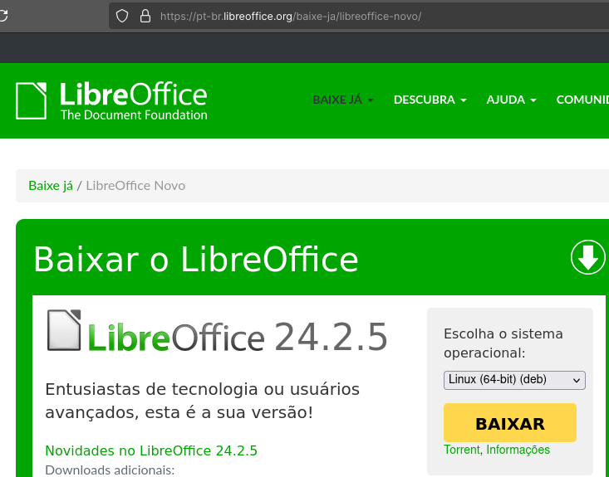
Apresentação do curso
Onde posso fazer o download do LibreOffice?
https://pt-br.libreoffice.org/baixe-ja/libreoffice-novo/

Slide 5
Operações Básicas
Operações matemáticas básicas
soma
subtração
multiplicação
divisão

Slide 6
Operações Básicas
Iniciando uma função:

Slide 7
Função SOMA()
Considere a tabela abaixo:
Operário | Produção diária |  |  | TOTAL
José | 1234 | 1342 | 1111
Maria | 1324 | 1331 | 1123
Lucas | 1222 | 1341 | 1100

Slide 8
Função MÉDIA()
Considere a tabela abaixo:
Operário | Produção diária |  |  | MÉDIA
José | 1234 | 1342 | 1111
Maria | 1324 | 1331 | 1123
Lucas | 1222 | 1341 | 1100

Slide 9
Função MÍNIMO()
Considere a tabela abaixo:
Operário | Produção diária |  |  | MÍNINO
José | 1234 | 1342 | 1111
Maria | 1324 | 1331 | 1123
Lucas | 1222 | 1341 | 1100

Slide 10
Função MÁXIMO()
Considere a tabela abaixo:
Operário | Produção diária |  |  | MÁXIMO
José | 1234 | 1342 | 1111
Maria | 1324 | 1331 | 1123
Lucas | 1222 | 1341 | 1100

Slide 11
Função CONTAR()
Considere a tabela abaixo:
Operário | Produção diária |  |  | MÁXIMO
José | 1234 | 1342 | 1111
Maria | 1324 | 1331 | 1123
Lucas | 1222 | 1341 | 1100

Slide 12
UMA PLANILHA DE CONTROLE DE DESPESAS

